Slide 1

Sécurisation de documents administratifs à l’aide de la technologie blockchain
Laboratoire d’Algèbre, de Mathématiques Discrètes et d’Informatique (LAMDI)
Étudiant :
HIEN Zilèdem Pierre Canisius
Encadré par : Prof. Sadouanouan MALO et Dr. Yaya TRAORE
Doctoriales 2026 | Bobo-Dioulasso, Juillet 2026

Slide 2
Plan
Contexte et motivation
Problématique
Objectifs
État de l’art
Résultats obtenus
Perspectives
Chronogramme de recherche

Slide 3
CONTEXTE
Les documents administratifs jouent un rôle important, tant pour l’Administration que les citoyens.
A l’ère de la révolution numérique, le phénomène de falsification documentaire et de fausses vidéos et images est grandissant [1] [2].
Notes:
Les DA : ﻿preuves d'engagement, un socle d'exercice de droits, des supports de traçabilité et de planification au profit de l'administration et des usagers

Slide 4
CONTEXTE
Plusieurs conséquences :
crise de confiance entre les gouvernants et les citoyens;
perte de temps énorme aux administrations qui veillent pour faire des éventuels démentis;
mobilisation de ressources (temps, financières, humaines) pour des opérations d'authentification de certains documents;
augmentation des délais de prestation de services règlementaires.
La technologie Blockchain via ses propriétés d’immuabilité, de stockage décentralisé, et de haute transparence semble une opportunité pour faire face à ce phénomène [3] [4] [5].

Slide 5

II. problématique
Comment concevoir et mettre en place une approche intégrant la blockchain afin de garantir la traçabilité des documents administratifs et d’offrir la possibilité de vérifier leur authenticité en temps réel de manière plus facile, efficace et sécurisée ?
Notes:
L’intégration de la blockchain dans un système de sécurisation de documents administratifs, peut-elle garantir la traçabilité de ces documents ?
L’utilisation de la blockchain dans un processus de traçabilité et d’authentification de documents administratifs, permet-t-elle de diminuer les cas de falsifications documentaires et de renforcer la confiance entre usagers et administration ?
La blockchain permet-t-elle de renforcer la sécurité des documents et de vérifier leur authenticité en temps réel ?
Cette thèse s'inscrit dans le contexte émergent de l'utilisation des blockchains pour sécuriser les documents administratifs. Elle explore comment cette technologie peut renforcer la sécurité, la gestion des accès et la traçabilité contribuant ainsi à créer des environnements plus fiables et résilients
pour le stockage, le traitement et la diffusion des documents administratifs à grande échelle.

Slide 6

III. objectifs
Objectif général :
Proposer une approche basée sur la blockchain afin de garantir la sécurité des documents administratifs et d’offrir la possibilité de vérifier leur authenticité en temps réel de manière plus facile, efficace et sécurisée.
Notes:
Our objectives are :

Slide 7
III. objectifs
Objectifs spécifiques :
Analyser le dispositif existant de sécurisation de documents administratifs ;
Faire un état de l’art sur l’application de la blockchain dans les processus de sécurisation des données (notamment des documents) ;
Proposer une approche de sécurisation des documents administratifs basée sur la technologie blockchain ;
Evaluer l’approche avec des documents administratifs collectés : cas de sécurisation de documents administratifs du Burkina Faso.

Slide 8
IV. ÉTAT DE L’art (1/3)
Documents administratifs = “les documents produits ou reçus, dans le cadre de la mission de service public, par l’État, les collectivités territoriales ainsi que par les autres personnes de droit public ou les personnes de droit privé chargées d’une telle mission ;” [6].
G. Malik et al. (2019) [8] | Omar S. Saleh et al. (2020) [7] | R. F. Ghani et al. (2022) [10]
Étude pour le développement d’un réseau blockchain privé autorisé pour le partage sécurisé des documents officiels au sein d’organismes gouvernementaux, et organisations. | Proposition de cadre basé sur la blockchain pour la vérification des certificats éducatifs afin de palier les problèmes de falsifications des diplômes universitaires. | Proposition d’un système (FBCOLM) avec Java TCP socket utilisant la blockchain. 200 transactions de vérification de documents en 50 s, avec un temps de recherche de document estimé à 3 s.

Slide 9
IV. ÉTAT DE L’art (2/3)
I. Meirobie et al. (2022) [11] | F. Azzam et al. (2023) [9] | P. Mishra et al. (2025) [12]
Proposition de Framework pour l’authentification de documents électroniques via la technologie Blockchain au profit du gouvernement Indonésien. | Proposition du model SECHash pour préserver l'intégrité et l'exactitude des données des factures reçues en interdisant toute modification après leur acceptation par les administrations publiques. Il garantit également que les factures acceptées ne soient ni détruites ni perdues. | Proposition de Framework pour un partage sécurisé de de document PDF dans l'administration publique moderne. Sur 1000 PDF, le Framework résiste aux attaques MITM et détecte 93,1 % des attaques de type « shadow » avec une précision de 98,4% et seulement 1,6% de faux positifs, contrairement aux méthodes PKI traditionnelles, qui n'ont détecté aucune contrefaçon.

Slide 10
IV. ÉTAT DE L’art (3/3)
Auteurs | Méthode / Moyens | Limites
﻿Omar et al.[7] | Étude de notions (authentification, autorisation, confidentialité, vie privée et propriété) et de zones documentaires potentiellement falsifiables. Hyperledger Fabric | Uniquement appliquée aux diplômes académiques
R. F. Ghani et al. [10] | Étude des processus d’émission, partage, vérification, archivage de lettres officielles. JavaTCP socket + Blockchain | Absence de test réel, problème d'évolutivité et d'interopérabilité
-Meirobie et al. [11] -Mishra et al.[12] | - PoA, SHA-256 et signature (P-256) des transcriptions documentaires. - Ethereum-based + PoA, SHA-256, timestamping et smart contracts. | - -Uniquement appliquée aux supoorts PDF, absence d’interopérabilité, techniques cryptographiques préservant la confidentialité
Azzam et al.[9] | Approche : scannerFactureParScanner, extraireDataParOCR, ConfirmerDataParEmployé, HacherDataParLBRY, stokerDataDansBlockchain. Réseau LBRY + OCR + PostgreSQL + Django | Uniquement appliquée aux factures entrantes, non expérimentation approfondie

Slide 11
V. RÉSULTATS
Contribution 1 (encours de publication) :
Approche d’authentification de documents officiels grâce à la blockchain Ethereum :
Phase d’ajout de documents
Phase de vérification de documents

Slide 12
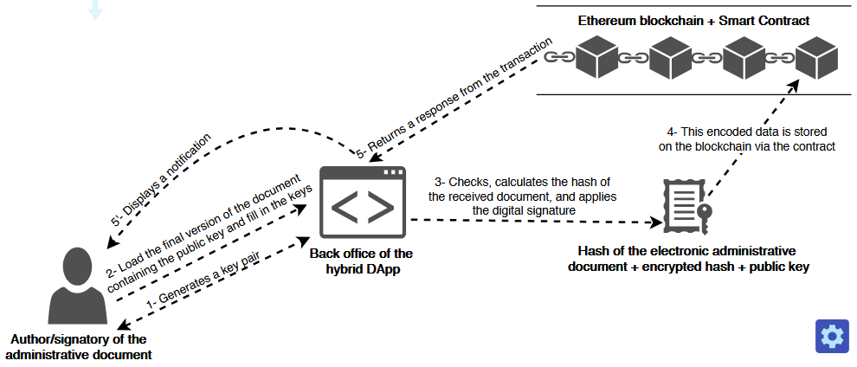
V. RÉSULTATS

Slide 13
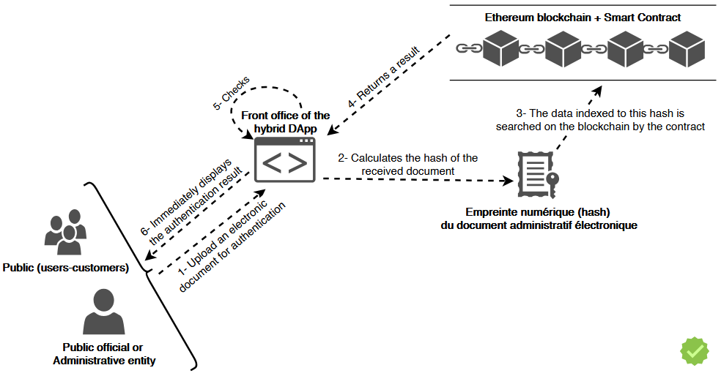
V. RÉSULTATS

Slide 14
VI. Perspectives.
Analyser le dispositif national de sécurisation de documents électroniques (NPKI + signature numérique).
Adresser la question de l’interopérabilité entre le réseau Blockchain (P2P network) et les infrastructures gouvernementales existantes (historiquement centralisées).

Slide 15
VII. Chronogramme
ACTIVITÉS | AN 1 | AN 2 | AN 3
Compréhension du sujet : Analyser les dispositifs existants et les processus métier | X
Faire une revue de littérature | X | X | X
Proposer des approches de sécurisation des documents | X | X | X
Proposer une architecture de mise en œuvre des approches |  | X | X
Evaluer les approches et discuter les résultats |  | X | X
Soumettre des contributions scientifiques | X | X | X
Produire le document final de la thèse |  |  | X

Slide 16
Merci.
hiencanisius@gmail.com, UNB (Burkina Faso)
Doctoriales 2026 | Bobo-Dioulasso, 16-17-18 Juillet 2026

Slide 17
RÉFÉRENCES (1/3)
﻿[1] C. S. Kubam, “Agentic ai microservice framework for deepfake and document fraud detection in kyc pipelines,” arXiv preprint arXiv:2601.06241, 2026.
[2] M. Goc and D. Semków, “Public documents act and its role in preventing document forgery,” Studia Iuridica Lublinensia, vol. 29, no. 4, pp. 4–85, 2020.
﻿[3] B. Dziundziuk and V. Dziundziuk, “Methodology for integrating blockchain into digital governance systems: Analysis of challenges, benefits, and opportunities for society,” Science and Public Policy, vol. 52, no. 6, pp. 815–825, 2025.
[4] O. Ali, A. Jaradat, A. Kulakli, and A. Abuhalimeh, “A comparative study: Blockchain technology utilization benefits, challenges and functionalities,” Ieee Access, vol. 9, pp. 12 730–12 749, 2021.
﻿[5] M. Khayyat, F. Alhemdi, and R. Alnunu, “The challenges and benefits of blockchain in e-government,” Int. J. Comput. Sci. Netw. Secur, vol. 20, pp. 15–20, 2020.

Slide 18
RÉFÉRENCES (2/3)
﻿﻿[6] B. FASO, “Loi n°051-2015/cnt du 30 août 2015 portant droit d’accès à l’information publique et aux documents administratifs,”, 2015. [Online]. Available: https://www.csc.bf/index.php/textes-dereference/lois/item/76-loi-051-portant-sur-l-acces-a-l-information-publique.
[7] O. S. Saleh, O. Ghazali, and M. E. Rana, “Blockchain based framework for educational certificates verification,” Journal of critical reviews, 2020.
[8] G. Malik, K. Parasrampuria, S. P. Reddy, and S. Shah, “Blockchain based identity verification model,”, pp. 1–6, 2019.
[9] F. Azzam et al., “The use of blockchain technology and ocr in e-government for document management: Inbound invoice management as an example,” Applied Sciences, vol. 13, no. 14, p. 8463, 2023.

Slide 19
RÉFÉRENCES (3/3)
﻿﻿﻿[10] R. F. Ghani, A. A. S. Al-Karkhi, and S. M. Mahdi, “Proposed framework for official document sharing and verification in e-government environment based on blockchain technology,” Baghdad Science Journal, vol. 19, no. 6, p. 45, 2022.
[11] I. Meirobie, A. P. Irawan, H. T. Sukmana, D. P. Lazirkha, and N. P. L. Santoso, “Framework authentication e-document using blockchain technology on the government system,” International Journal of Artificial Intelligence Research, vol. 6, no. 2, pp. 2579–7298, 2022.
[12] P. Mishra and R. Ganesan, “Securing e-governance: A blockchain-based framework for tamper-proof pdf document exchange,” Frontiers in Blockchain, vol. 8, p. 1 699 773, 2025.

